Slide 1
РОСКОМНАДЗОР
Управление Федеральной службы по надзору в сфере связи, информационных технологий и массовых коммуникаций по Хабаровскому краю, Сахалинской области и Еврейской автономной области
Соблюдение операторами обязательных требований в области персональных данных, установленных Законом о персональных данных и принимаемыми в соответствии с ним иными нормативными правовыми актами Российской Федерации
Верхотурова Наталья Александровна
Начальник отдела по защите прав субъектов персональных данных
Управления Роскомнадзора по Хабаровскому краю, Сахалинской области и Еврейской автономной области
Хабаровск, 2024
1

Slide 2
Федеральный закон от 27.07.2006 № 152-ФЗ «О персональных данных»
Персональные данные - любая информация, относящаяся к прямо или косвенно определенному или определяемому физическому лицу (субъекту персональных данных).
Персональные данные, разрешенные субъектом персональных данных для распространения - персональные данные, доступ неограниченного круга лиц к которым предоставлен субъектом персональных данных путем дачи согласия на обработку персональных данных, разрешенных субъектом персональных данных для распространения в порядке, предусмотренном настоящим Федеральным законом.
Обработка персональных данных - любое действие (операция) с персональными данными, включая сбор, запись, систематизацию, накопление, хранение, уточнение (обновление, изменение), извлечение, использование, передачу (распространение, предоставление, доступ), обезличивание, блокирование, удаление, уничтожение персональных данных.

Slide 3
Федеральный закон от 27.07.2006 № 152-ФЗ «О персональных данных»
Юридические и физические лица, индивидуальные предприниматели, государственные и муниципальные органы, осуществляющие обработку персональных данных
Операторы персональных данных
обязаны соблюдать требования законодательства Российской Федерации
о персональных данных

Slide 4
Как соблюсти требования законодательства о персональных данных?
1. Определить для каждой цели обработки:
законное основание обработки
конкретную и законную цель обработки
категории и перечень обрабатываемых ПД
категории субъектов, персональные данные которых обрабатываются
способы, сроки обработки ПД и хранения, порядок уничтожения ПД при достижении целей их обработки или при наступлении иных законных оснований.
2. Исключить избыточность ПД
3. Обеспечить точность ПД, их достаточность, актуальность по отношению к целям сбора
Требования ст. 5 № 152-ФЗ

Slide 5
Федеральный закон от 27.07.2006 № 152-ФЗ «О персональных данных»
Категории персональных данных могут подразделяться:
специальные категории персональных данных (расовая, национальная принадлежность, политические взгляды, религиозные или философские убеждения, состояние здоровья, интимная жизнь);
ОСОБЫЙ РЕЖИМ
(согласие субъекта только в письменной форме)
биометрические персональные данные (сведения, которые характеризуют физиологические и биологические особенности человека, на основе которых можно установить его личность (биометрические персональные данные) и которые используются Оператором для установления личности субъекта персональных данных).

Slide 6
Как соблюсти требования законодательства о персональных данных?
4. Соблюдать условия обработки персональных данных (ст. 6 ФЗ № 152)
Согласие субъекта персональных данных
предусмотренные законом случаи, не требующие согласия
пункты 2-11 части 1 статьи 6, части 2 статьи 10 и части 2 статьи 11
ФЗ № 152 «О персональных данных»

Slide 7
Федеральный закон от 27.07.2006 № 152-ФЗ «О персональных данных»
Согласие не требуется
Обработка специальных категорий персональных данных работника, в том числе, сведений о состоянии здоровья, относящихся к вопросу о возможности выполнения работником трудовой функции на основании положений п. 2.3 ч. 2 ст. 10 ФЗ № 152 «О персональных данных» допускается без согласия, поскольку указанная обработка осуществляется в рамках трудового законодательства.
При передаче персональных данных работников в Фонд социального страхования Российской Федерации, Пенсионный фонд Российской Федерации (Работодатель, согласно ст. 22 Трудового кодекса РФ, обязан осуществлять обязательное социальное страхование работников в порядке, установленном федеральными законами, в частности Федеральным законом «Об обязательном пенсионном страховании в РФ, Федеральным законом «Об основах обязательного социального страхования», Федеральным законом «Об обязательном медицинском страховании в РФ»).
(Основание п. 2 ч. 1 ст. 6)
При передачи в налоговые органы, военные комиссариаты, профсоюзные органы, предусмотренные действующим законодательством Российской Федерации.
(Основание п. 2 ч. 1 ст. 6)

Slide 8
Федеральный закон от 27.07.2006 № 152-ФЗ «О персональных данных»
Согласие не требуется
Передача персональных данных субъектов при получении, в рамках установленных полномочий, мотивированных запросов от органов прокуратуры, правоохранительных органов, органов безопасности, от государственных инспекторов труда при осуществлении ими государственного надзора и контроля за соблюдением трудового законодательства и иных органов, уполномоченных запрашивать информацию о работниках в соответствии с компетенцией, предусмотренной законодательством РФ.
(Основание п. 2 ч. 1 ст. 6)
ВАЖНО! Мотивированный запрос
должен включать в себя указание цели запроса, ссылку на правовые основания запроса, в том числе подтверждающие полномочия органа, направившего запрос, а также перечень запрашиваемой информации.

Slide 9
Федеральный закон от 27.07.2006 № 152-ФЗ «О персональных данных»
Согласие на обработку персональных данных в письменной форме
ч. 4 ст. 9 № 152-ФЗ «О персональных данных»
Форма письменного согласия на обработку персональных данных должна включать:
1) фамилию, имя, отчество, адрес субъекта персональных данных, номер основного документа, удостоверяющего его личность, сведения о дате выдачи указанного документа и выдавшем его органе;
2) фамилию, имя, отчество, адрес представителя субъекта персональных данных, номер основного документа, удостоверяющего его личность, сведения о дате выдачи указанного документа и выдавшем его органе, реквизиты доверенности или иного документа, подтверждающего полномочия этого представителя (при получении согласия от представителя субъекта персональных данных);
3) наименование или фамилию, имя, отчество и адрес оператора, получающего согласие субъекта персональных данных;
4) цель обработки персональных данных;
5) перечень персональных данных, на обработку которых дается согласие субъекта персональных данных;
6) наименование или фамилию, имя, отчество и адрес лица, осуществляющего обработку персональных данных по поручению оператора, если обработка будет поручена такому лицу;
7) перечень действий с персональными данными, на совершение которых дается согласие, общее описание используемых оператором способов обработки персональных данных;
8) срок, в течение которого действует согласие субъекта персональных данных, а также способ его отзыва, если иное не установлено федеральным законом;
9) подпись субъекта персональных данных.

Slide 10
Как соблюсти требования законодательства о персональных данных?
5. Соблюдать требования ст. 10.1 № 152-ФЗ
Основные моменты:
Согласие на обработку персональных данных, разрешенных субъектом персональных данных для распространения, оформляется отдельно от иных согласий субъекта персональных данных на обработку его персональных данных. Оператор обязан обеспечить субъекту персональных данных возможность определить перечень персональных данных по каждой категории персональных данных, указанной в согласии на обработку персональных данных, разрешенных субъектом персональных данных для распространения.
Субъект персональных данных вправе обратиться с требованием прекратить передачу (распространение, предоставление, доступ) своих персональных данных, ранее разрешенных субъектом персональных данных для распространения, к любому лицу, обрабатывающему его персональные данные, в случае несоблюдения положений настоящей статьи или обратиться с таким требованием в суд. Данное лицо обязано прекратить передачу (распространение, предоставление, доступ) персональных данных в течение трех рабочих дней с момента получения требования субъекта персональных данных или в срок, указанный во вступившем в законную силу решении суда, а если такой срок в решении суда не указан, то в течение трех рабочих дней с момента вступления решения суда в законную силу.
Требования настоящей статьи не применяются в случае обработки персональных данных в целях выполнения возложенных законодательством Российской Федерации на государственные органы, муниципальные органы, а также на подведомственные таким органам организации функций, полномочий и обязанностей.

Slide 11
Как соблюсти требования законодательства о персональных данных?
5. СОБЛЮДАТЬ ТРЕБОВАНИЯ ст. 10.1 № 152-ФЗ
Молчание или бездействие субъекта персональных данных ни при каких обстоятельствах не может считаться согласием на обработку персональных данных, разрешенных субъектом персональных данных для распространения

Slide 12
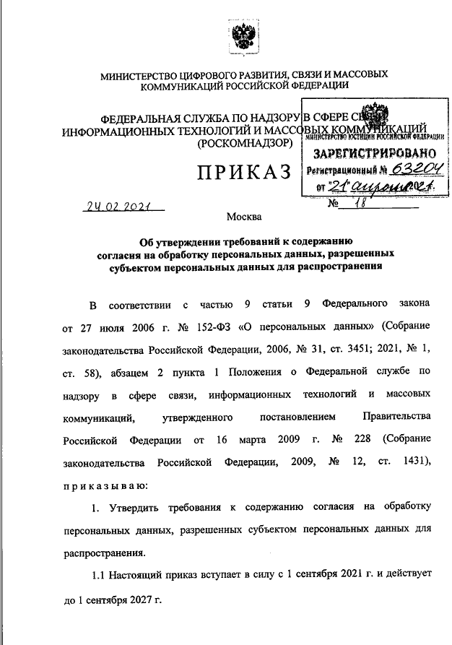
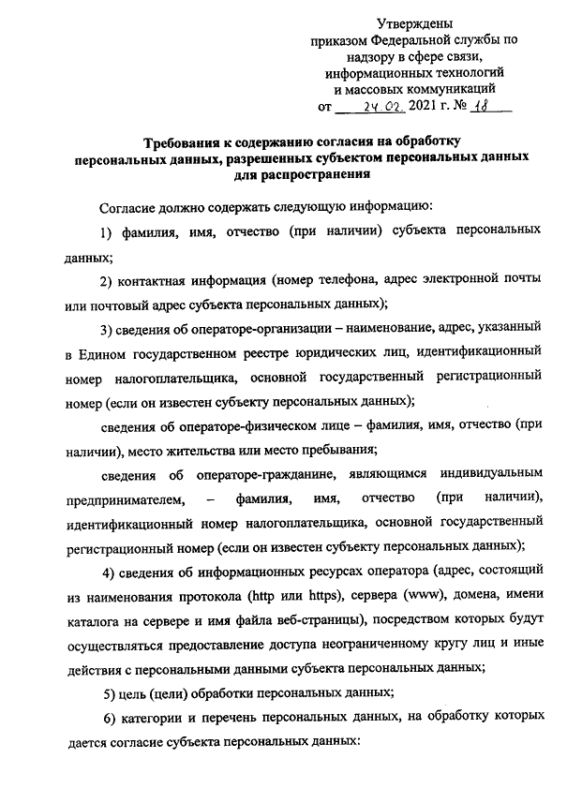
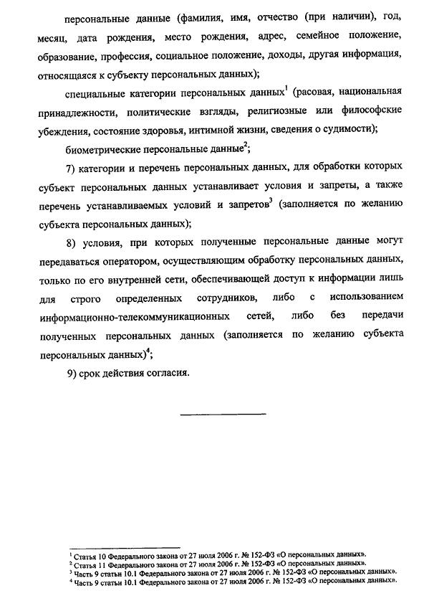
Требования к содержанию согласия на обработку персональных данных, разрешенных субъектом персональных данных для распространения
Приказ Федеральной службы по надзору в сфере связи, информационных технологий и массовых коммуникаций от 24 февраля 2021 г. N 18 «Об утверждении требований к содержанию согласия на обработку персональных данных, разрешенных субъектом персональных данных для распространения»
Портал персональных данных - Согласие на обработку ПД, разрешенных для распространения (rkn.gov.ru)

Slide 13
Как соблюсти требования законодательства о персональных данных?
6. ВЫПОЛНЯТЬ ОБЯЗАННОСТИ
В соответствии со ст. 18.1 и 19 № 152-ФЗ «О персональных данных» оператор обязан принимать меры, необходимые и достаточные для обеспечения выполнения обязанностей, предусмотренных настоящим Федеральным законом, меры по безопасности персональных данных при их обработке и принятыми в соответствии с ним нормативными правовыми актами.
Назначение лица ответственного за организацию обработки персональных данных, а также утверждение его должностной инструкции, предусмотрев в ней обязанности для ответственного лица, предусмотренные ч. 4 ст. 22.1 Закона о персональных данных.

Slide 14
Как соблюсти требования законодательства о персональных данных?
6. ВЫПОЛНЯТЬ ОБЯЗАННОСТИ
издать документы, определяющие политику оператора в отношении обработки персональных данных, локальные акты по вопросам обработки персональных данных, определяющие для каждой цели обработки персональных данных категории и перечень обрабатываемых персональных данных, категории субъектов, персональные данные которых обрабатываются, способы, сроки их обработки и хранения, порядок уничтожения персональных данных при достижении целей их обработки или при наступлении иных законных оснований, а также локальные акты, устанавливающие процедуры, направленные на предотвращение и выявление нарушений законодательства Российской Федерации, устранение последствий таких нарушений.
Такие документы и локальные акты не могут содержать положения, ограничивающие права субъектов персональных данных, а также возлагающие на операторов не предусмотренные законодательством Российской Федерации полномочия и обязанности;

Slide 15
Как соблюсти требования законодательства о персональных данных?
6. ВЫПОЛНЯТЬ ОБЯЗАННОСТИ
Постановление Правительства РФ от 01.11.2012 N 1119 «Об утверждении требований к защите персональных данных при их обработке в информационных системах персональных данных»
правовые, организационные и технические меры по обеспечению безопасности персональных данных при их обработке в информационных системах (определение угроз безопасности персональных данных при их обработке в ИСПДн; применение средств защиты информации; учет машинных носителей ПД и т.д.)

Slide 16
Как соблюсти требования законодательства о персональных данных?
6. ВЫПОЛНЯТЬ ОБЯЗАННОСТИ
Постановление Правительства Российской Федерации от 15.09.2008 г. № 687 «Об утверждении Положения об особенностях обработки персональных данных, осуществляемой без использования средств автоматизации»
Определить места хранения материальных носителей, перечень лиц, которые имеют доступ к персональным данным, обеспечить раздельное хранение материальных носителей с персональными данными, обработка которых осуществляется в различных целях, разработать инструкцию по заполнению типовых форм документов, проинформировать лиц о факте ими обработке ПД без использования средств автоматизации, соблюдать условия по сохранности ПД и исключающие несанкционированный к ним доступ

Slide 17
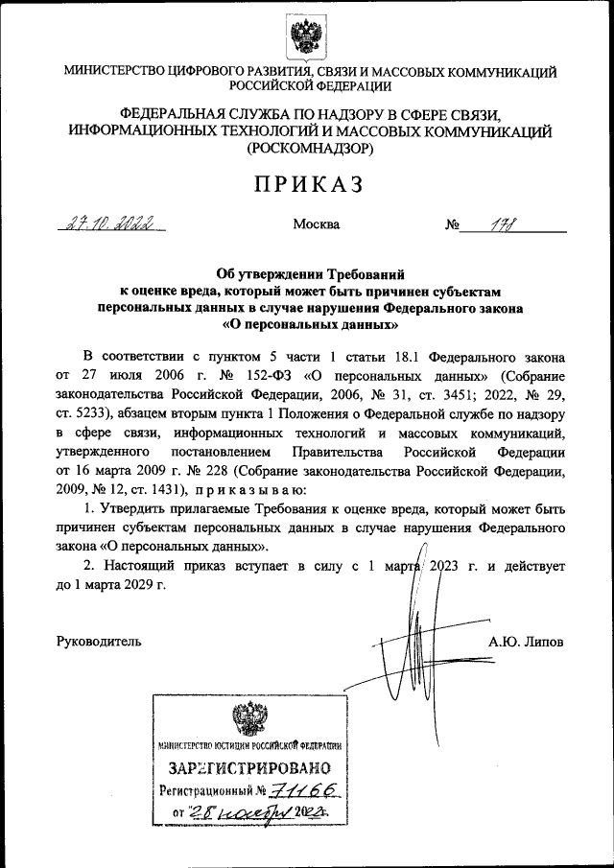
Как соблюсти требования законодательства о персональных данных?
6. ВЫПОЛНЯТЬ ОБЯЗАННОСТИ
Осуществлять внутренний контроль и (или) аудит соответствия обработки персональных данных Закону о персональных данных и принятым в соответствии с ним нормативным правовым актам, требованиям к защите персональных данных, политике оператора в отношении обработки персональных данных, локальным актам оператора.
Осуществлять оценку вреда, в соответствии с требованиями, установленными уполномоченным органом по защите прав субъектов персональных данных, который может быть причинен субъектам персональных данных в случае нарушения настоящего Федерального закона, соотношение указанного вреда и принимаемых оператором мер, направленных на обеспечение выполнения обязанностей, предусмотренных настоящим Федеральным законом.
Оценка вреда, который может быть причинен субъектам персональных данных в случае нарушения № 152-ФЗ «О персональных данных», осуществляется ответственным за организацию обработки персональных данных либо комиссией, образуемой оператором.

Slide 18
Требования к оценке вреда, который может быть причинен субъектам персональных данных в случае нарушения
Федерального закона «О персональных данных»
Оператор для целей оценки вреда определяет одну из степеней вреда, который может быть причинен субъекту персональных данных в случае нарушения Закона о персональных данных:
Высокую в случаях:
обработки сведений, которые характеризуют физиологические и биологические особенности человека, на основании которых можно установить его личность (биометрические персональные данные) и которые используются оператором для установления личности субъекта персональных данных, за исключением случаев, установленных федеральными законами, предусматривающими цели, порядок и условия обработки биометрических персональных данных;
обработки специальных категорий персональных данных, касающихся расовой, национальной принадлежности, политических взглядов, религиозных или философских убеждений, состояния здоровья, интимной жизни, сведений о судимости, за исключением случаев, установленных федеральными законами, предусматривающими цели, порядок и условия обработки специальных категорий персональных данных;
обработки персональных данных несовершеннолетних для исполнения договора, стороной которого либо выгодоприобретателем или поручителем по которому является несовершеннолетний, а также для заключения договора по инициативе несовершеннолетнего или договора, по которому несовершеннолетний будет являться выгодоприобретателем или поручителем в случаях, не предусмотренных законодательством Российской Федерации;
обезличивания персональных данных, в том числе с целью проведения оценочных (скоринговых) исследований, оказания услуг по прогнозированию поведения потребителей товаров и услуг, а также иных исследований, не предусмотренных пунктом 9 части 1 статьи 6 Закона о персональных данных;
поручения иностранному лицу (иностранным лицам) осуществлять обработку персональных данных граждан Российской Федерации;
сбора персональных данных с использованием баз данных, находящихся за пределами Российской Федерации.

Slide 19
Требования к оценке вреда, который может быть причинен субъектам персональных данных в случае нарушения
Федерального закона «О персональных данных»
Среднюю в случаях:
распространения персональных данных на официальном сайте в информационно-телекоммуникационной сети «Интернет» оператора, а равно предоставление персональных данных неограниченному кругу лиц, за исключением случаев, установленных федеральными законами, предусматривающими цели, порядок и условия такой обработки персональных данных;
обработки персональных данных в дополнительных целях, отличных от первоначальной цели сбора;
продвижения товаров, работ, услуг на рынке путем осуществления прямых контактов с потенциальным потребителем с использованием баз персональных данных, владельцем которых является иной оператор;
получения согласия на обработку персональных данных посредством реализации на официальном сайте в информационно-телекоммуникационной сети «Интернет» функционала, не предполагающего дальнейшую идентификацию и (или) аутентификацию субъекта персональных данных;
осуществления деятельности по обработке персональных данных, предполагающей получение согласия на обработку персональных данных, содержащего положения о предоставлении права осуществлять обработку персональных данных определенному и (или) неопределенному кругу лиц в целях, несовместимых между собой.
Низкую в случаях:
ведения общедоступных источников персональных данных, сформированных в соответствии со статьей 8 Закона о персональных данных;
назначения в качестве ответственного за обработку персональных данных лица, не являющегося штатным сотрудником оператора.

Slide 20
Требования к оценке вреда, который может быть причинен субъектам персональных данных в случае нарушения
Федерального закона «О персональных данных»
Результаты оценки вреда оформляются актом оценки вреда
Акт оценки вреда должен содержать:
а) наименование или фамилию, имя, отчество (при наличии) и адрес оператора;
б) дату издания акта оценки вреда;
в) дату проведения оценки вреда;
г) фамилию, имя, отчество (при наличии), должность лиц (лица) (при наличии), проводивших оценку вреда, а также их (его) подпись;
д) степень вреда, которая может быть причинена субъекту персональных данных, в соответствии с подпунктами 2.1 - 2.3 пункта 2 настоящих Требований.
В случае если по итогам проведенной оценки вреда установлено, что в рамках деятельности по обработке персональных данных субъекту персональных данных в соответствии подпунктами 2.1 - 2.3 пункта 2 Требований к оценке вреда, который может быть причинен субъектам персональных данных в случае нарушения Федерального закона «О персональных данных» могут быть причинены различные степени вреда, подлежит применению более высокая степень вреда.
Акт оценки вреда в электронной форме, подписанный в соответствии с федеральным законом электронной подписью⁷, признается электронным документом, равнозначным акту оценки вреда на бумажном носителе, подписанному собственноручной подписью.

Slide 21
Как соблюсти требования законодательства о персональных данных?
6. ВЫПОЛНЯТЬ ОБЯЗАННОСТИ
Ознакомить работников, непосредственно осуществляющих обработку персональных данных, с положениями законодательства Российской Федерации о персональных данных, в том числе требованиями к защите персональных данных, документами, определяющими политику оператора в отношении обработки персональных данных, локальными актами по вопросам обработки персональных данных, и организовать обучение указанных работников.

Slide 22
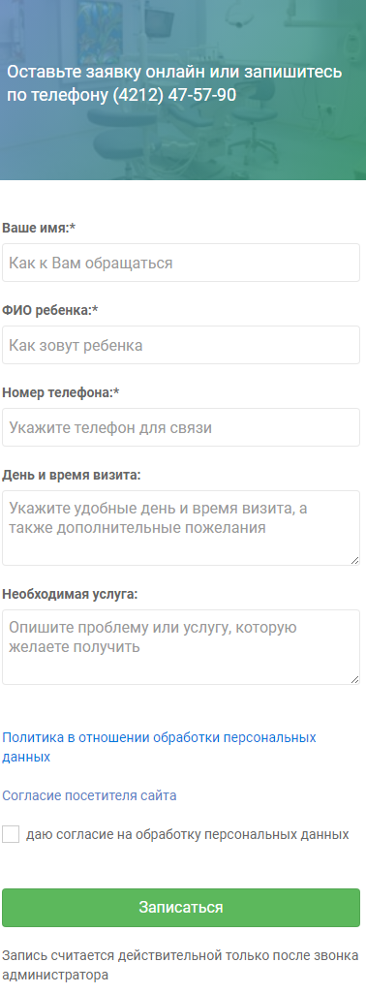
Как соблюсти требования законодательства о персональных данных?
6. ВЫПОЛНЯТЬ ОБЯЗАННОСТИ
Оператор обязан опубликовать или иным образом обеспечить неограниченный доступ к документу, определяющему его политику в отношении обработки персональных данных, к сведениям о реализуемых требованиях к защите персональных данных.
Оператор, осуществляющий сбор персональных данных с использованием информационно-телекоммуникационных сетей, обязан опубликовать в соответствующей информационно-телекоммуникационной сети,
в том числе на страницах принадлежащего оператору сайта в информационно-телекоммуникационной сети «Интернет», с использованием которых осуществляется сбор персональных данных,
документ, определяющий его политику в отношении обработки персональных данных, и сведения о реализуемых требованиях к защите персональных данных, а также обеспечить возможность доступа к указанному документу с использованием средств соответствующей информационно-телекоммуникационной сети.

Slide 23
Как соблюсти требования законодательства о персональных данных?
6. ВЫПОЛНЯТЬ ОБЯЗАННОСТИ
Оператор обязан представить документы и локальные акты, указанные в части 1 статьи 18.1 ФЗ № 152 , и (или) иным образом подтвердить принятие мер, указанных в части 1 настоящей статьи, по запросу уполномоченного органа по защите прав субъектов персональных данных.
10 рабочих дней

Slide 24
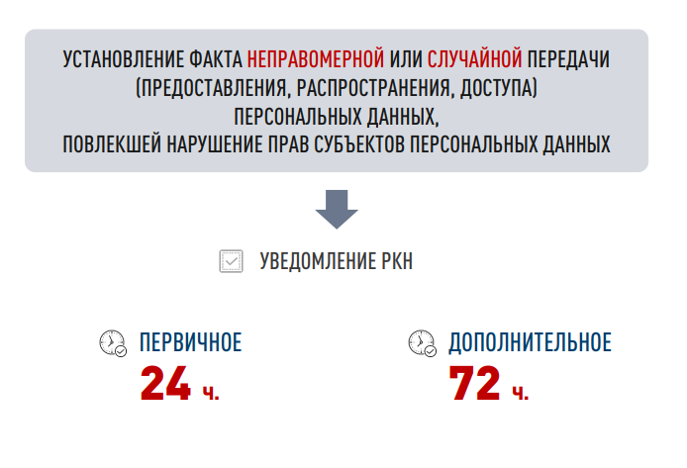
Как соблюсти требования законодательства о персональных данных?
6. ВЫПОЛНЯТЬ ОБЯЗАННОСТИ
ЭЛЕКТРОННАЯ ФОРМА УВЕДОМЛЕНИЯ https://pd.rkn.gov.ru/incidents/
Ч. 3.1 ст. 21 № 152-ФЗ «О персональных данных» введена Федеральным законом от 14.07.2022 № 266-ФЗ
Приказ Роскомнадзора от 14.11.2022 № 187 «Об утверждении Порядка и условий взаимодействия Федеральной службы по надзору в сфере связи, информационных технологий и массовых коммуникаций с операторами в рамках ведения реестра учета инцидентов в области персональных данных»
Приказ ФСБ России от 13.02.2023 № 77 «Об утверждении порядка взаимодействия операторов с государственной системой обнаружения, предупреждения и ликвидации последствий компьютерных атак на информационные ресурсы Российской Федерации, включая информирование ФСБ России о компьютерных инцидентах, повлекших неправомерную передачу (предоставление, распространение, доступ)персональных данных»

Slide 25
Как соблюсти требования законодательства о персональных данных?
6. ВЫПОЛНЯТЬ ОБЯЗАННОСТИ
Обязанность оператора по устранению нарушений законодательства, допущенных при обработке персональных данных, по уточнению, блокированию и уничтожению персональных данных
В случае обращения субъекта персональных данных к оператору с требованием о прекращении обработки персональных данных оператор обязан в срок, не превышающий десяти рабочих дней с даты получения оператором соответствующего требования, прекратить их обработку или обеспечить прекращение такой обработки (если такая обработка осуществляется лицом, осуществляющим обработку персональных данных), за исключением случаев, предусмотренных пунктами 2 - 11 части 1 статьи 6, частью 2 статьи 10 и частью 2 статьи 11 настоящего Федерального закона. Указанный срок может быть продлен, но не более чем на пять рабочих дней в случае направления оператором в адрес субъекта персональных данных мотивированного уведомления с указанием причин продления срока предоставления запрашиваемой информации.
(часть 5.1 введена Федеральным законом от 14.07.2022 № 266-ФЗ)
В случае отсутствия возможности уничтожения персональных данных в течение срока, указанного в частях 3 - 5.1 настоящей статьи, оператор осуществляет блокирование таких персональных данных или обеспечивает их блокирование (если обработка персональных данных осуществляется другим лицом, действующим по поручению оператора) и обеспечивает уничтожение персональных данных в срок не более чем шесть месяцев, если иной срок не установлен федеральными законами.
(ч. 6 в ред. Федерального закона от 14.07.2022 № 266-ФЗ)
Приказ Роскомнадзора от 29.10.2022 № 179 «Об утверждении Требований к подтверждению уничтожения персональных данных»

Slide 26
РОСКОМНАДЗОР
Управление Федеральной службы по надзору в сфере связи, информационных технологий и массовых коммуникаций по Хабаровскому краю, Сахалинской области и Еврейской автономной области
Ведение реестра операторов, осуществляющих обработку персональных данных
Формы уведомлений о намерении осуществлять обработку персональных данных, об изменении сведений, содержащихся в уведомлении, о прекращении обработки персональных данных. Типовые нарушения, допускаемые при подаче уведомлений
Булатова Маргарита Сергеевна
Главный специалист-эксперт отдела по защите прав субъектов персональных данных
Управления Роскомнадзора по Хабаровскому краю, Сахалинской области и Еврейской автономной области
Хабаровск, 2024
1

Slide 27
УВЕДОМЛЕНИЕ РОСКОМНАДЗОРА ОБ ОБРАБОТКЕ ДАННЫХ
С 01.09.2022 ГОДА ВСТУПИЛИ В СИЛУ ИЗМЕНЕНИЯ В ФЕДЕРАЛЬНЫЙ ЗАКОН ОТ 27.07.2006 №152-ФЗ «О ПЕРСОНАЛЬНЫХ ДАННЫХ». ТЕПЕРЬ ОПЕРАТОРЫ ДОЛЖНЫ УВЕДОМЛЯТЬ РОСКОМНАДЗОР О НАЧАЛЕ ИЛИ ОСУЩЕСТВЛЕНИИ ЛЮБОЙ ОБРАБОТКИ ПЕРСОНАЛЬНЫХ ДАННЫХ ЗА ИСКЛЮЧЕНИЕМ СЛУЧАЕВ:
КОГДА ПЕРСОНАЛЬНЫЕ ДАННЫЕ ОБРАБАТЫВАЮТСЯ В ЦЕЛЯХ ЗАЩИТЫ БЕЗОПАСНОСТИ ГОСУДАРСТВА И ОБЩЕСТВЕННОГО ПОРЯДКА
КОГДА ПЕРСОНАЛЬНЫЕ ДАННЫЕ ОБРАБАТЫВАЮТСЯ В ЦЕЛЯХ ТРАНСПОРТНОЙ БЕЗОПАСНОСТИ
ЕСЛИ ОПЕРАТОР ОБРАБАТЫВАЕТ ПЕРСОНАЛЬНЫЕ ДАННЫЕ ИСКЛЮЧИТЕЛЬНО БЕЗ СРЕДСТВ АВТОМАТИЗАЦИИ
Предельный срок уведомления Роскомнадзора не определен, таким образом, 01.09.2022 не является крайним сроком подачи уведомления

Slide 28
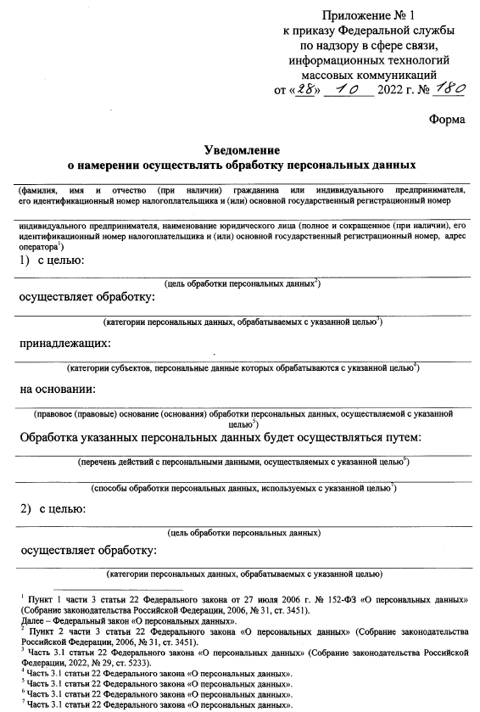
УВЕДОМЛЕНИЕ РОСКОМНАДЗОРА ОБ ОБРАБОТКЕ ДАННЫХ
ФОРМЫ УВЕДОМЛЕНИЙ УТВЕРЖДЕНЫ ПРИКАЗОМ РОСКОМНАДЗОРА ОТ 28.10.2022 № 180
НА ПОРТАЛЕ ПЕРСОНАЛЬНЫХ РОСКОМНАДЗОРА HTTPS://PD.RKN.GOV.RU ОПЕРАТОРУ ПРЕДОСТАВЛЕНА ВОЗМОЖНОСТЬ СФОРМИРОВАТЬ И ОТПРАВИТЬ УВЕДОМЛЕНИЕ ОДНИМ ИЗ СЛЕДУЮЩИХ СПОСОБОВ:
В БУМАЖНОМ ВИДЕ
В ЭЛЕКТРОННОМ ВИДЕ С ИСПОЛЬЗОВАНИЕМ УСИЛЕННОЙ КВАЛИФИЦИРОВАННОЙ ЭЛЕКТРОННОЙ ПОДПИСИ
В ЭЛЕКТРОННОМ ВИДЕ С ИСПОЛЬЗОВАНИЕМ СРЕДСТВ АУТЕНТИФИКАЦИИ ЕСИА

Slide 29
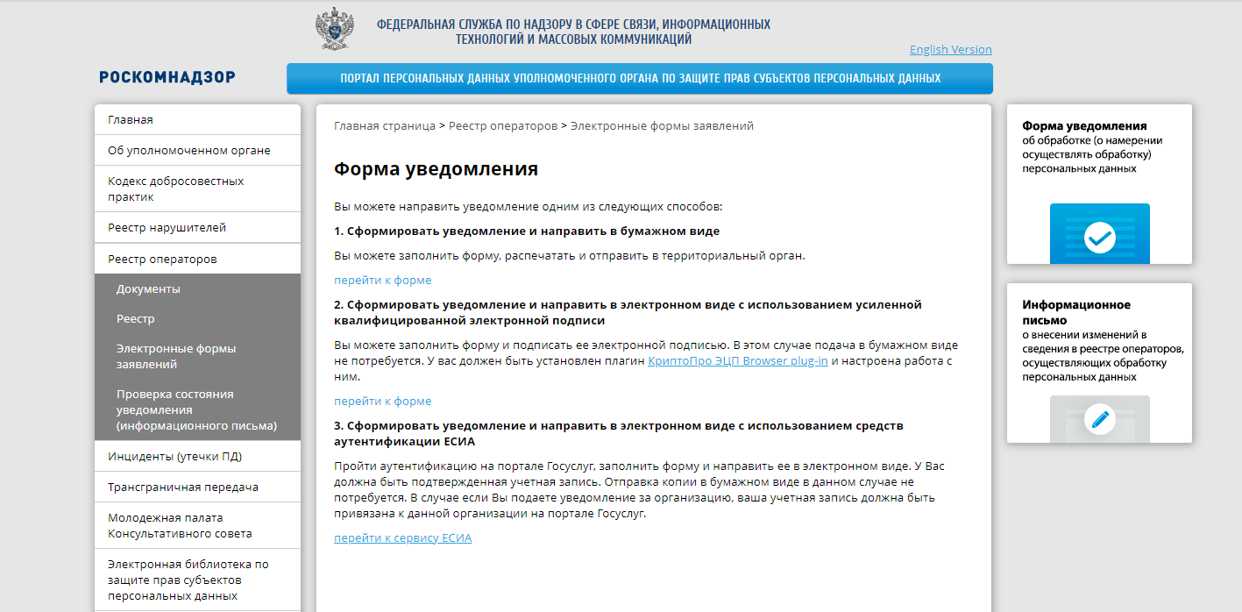
Электронная форма Уведомления размещена на Портале персональных данных (https://pd.rkn.gov.ru)
Вкладка «Реестр операторов» «Электронные формы заявлений»

Slide 30
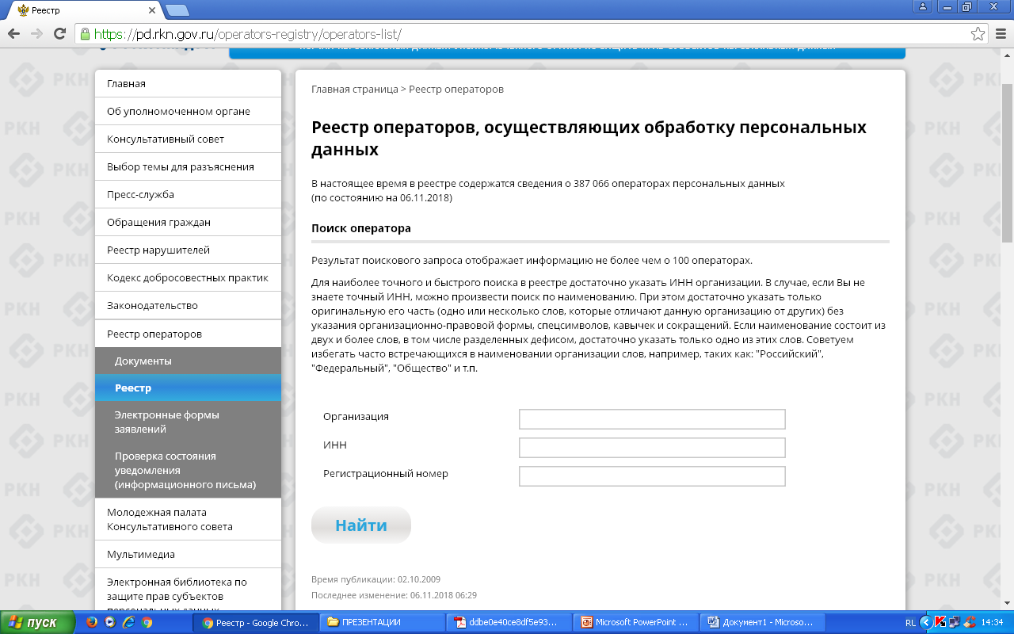
Проверить в Реестре операторов организацию
WWW.PD.RKN.GOV.RU ВКЛАДКА «РЕЕСТР ОПЕРАТОРОВ» ВКЛАДКА «РЕЕСТР»
ПО НАИМЕНОВАНИЮ И/ИЛИ ИНН МОЖНО ПРОВЕРИТЬ НАХОДИТЬСЯ ЛИ ВАША ОРГАНИЗАЦИИ В РЕЕСТРЕ, А ТАКЖЕ УЗНАТЬ РЕГИСТРАЦИОННЫЙ НОМЕР ЗАПИСИ В РЕЕСТРЕ

Slide 31
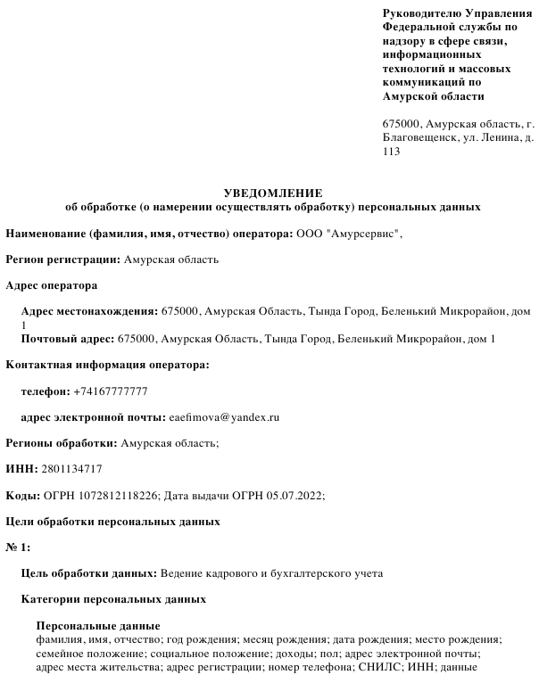
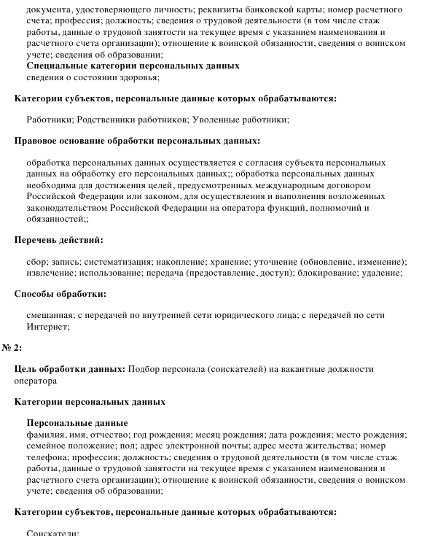
УВЕДОМЛЕНИЕ ОБ ОБРАБОТКЕ ПЕРСОНАЛЬНЫХ ДАННЫХ
В соответствии с п. 3.1. ст. 22 Закона о персональных данных, при предоставлении сведений, предусмотренных ч. 3 ст. 22 Закона о персональных данных, оператор для каждой цели обработки персональных данных указывает категории персональных данных, категории субъектов, персональные данные которых обрабатываются, правовое основание обработки персональных данных, перечень действий с персональными данными, способы обработки персональных данных.

Slide 32
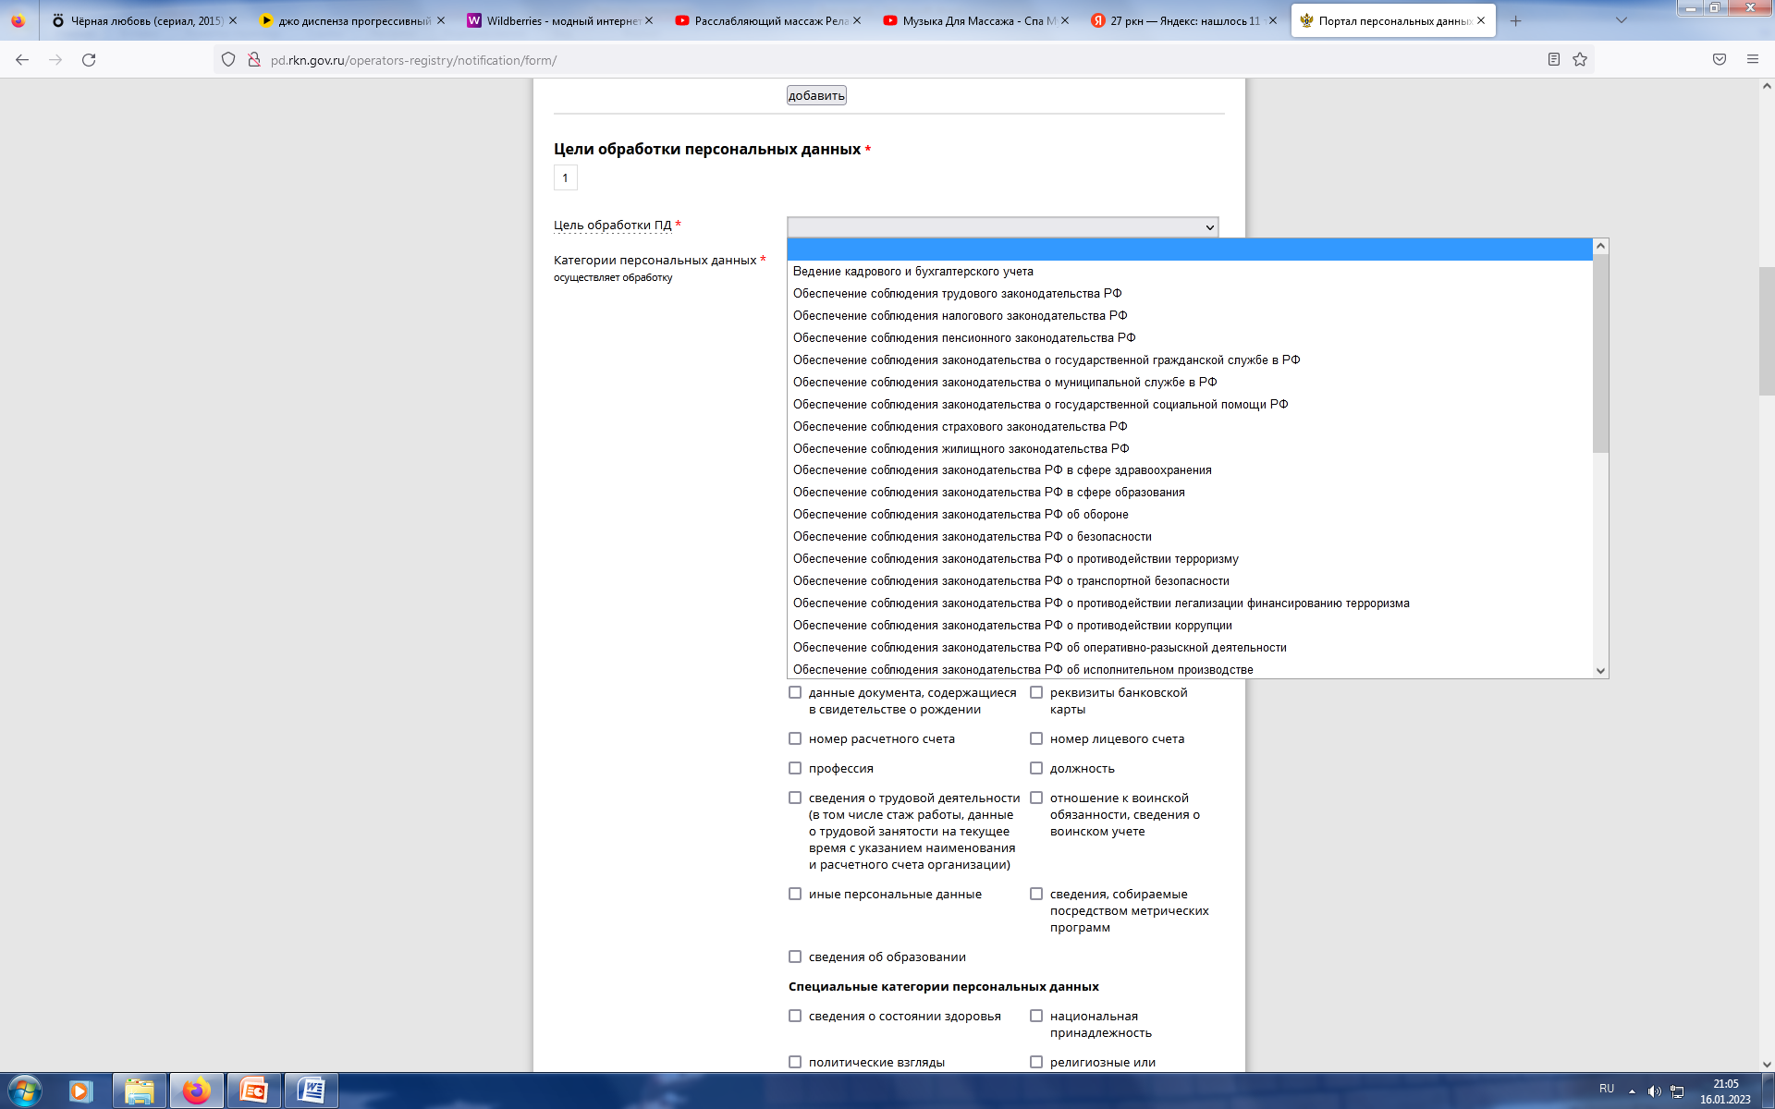
Подача Уведомления/ Уведомления об изменении сведений

Slide 33
Подача Уведомления/ Уведомления об изменении сведений

Slide 34
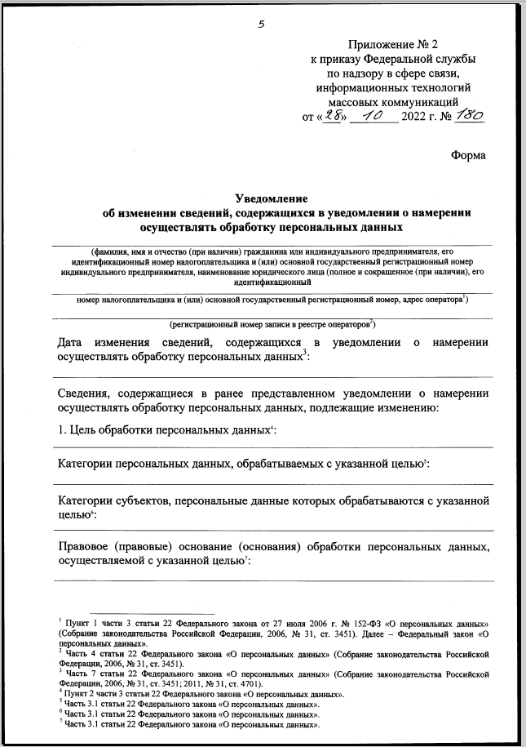
УВЕДОМЛЕНИЕ РОСКОМНАДЗОРА ОБ ИЗМЕНЕНИИ СВЕДЕНИЙ
ДЛЯ ВНЕСЕНИЯ ИЗМЕНЕНИЙ В СВЕДЕНИЯ, СОДЕРЖАЩИЕСЯ В РЕЕСТРЕ НЕОБХОДИМО НАПРАВИТЬ В РОСКОМНАДЗОР УВЕДОМЛЕНИЕ ОБ ИЗМЕНЕНИИ СВЕДЕНИЙ, СОДЕРЖАЩИХСЯ В УВЕДОМЛЕНИИ О НАМЕРЕНИИ ОСУЩЕСТВЛЯТЬ ОБРАБОТКУ ПЕРСОНАЛЬНЫХ ДАННЫХ
ПОРТАЛ ПЕРСОНАЛЬНЫХ ДАННЫХ (HTTPS://PD.RKN.GOV.RU)
РЕЕСТР ОПЕРАТОРОВ
ЭЛЕКТРОННЫЕ ФОРМЫ ЗАЯВЛЕНИЙ
ПЕРЕЙТИ К ЗАПОЛНЕНИЮ УВЕДОМЛЕНИЯ ОБ ИЗМЕНЕНИИ СВЕДЕНИЙ, СОДЕРЖАЩИХСЯ В УВЕДОМЛЕНИИ О НАМЕРЕНИИ ОСУЩЕСТВЛЯТЬ ОБРАБОТКУ ПЕРСОНАЛЬНЫХ ДАННЫХ

Slide 35
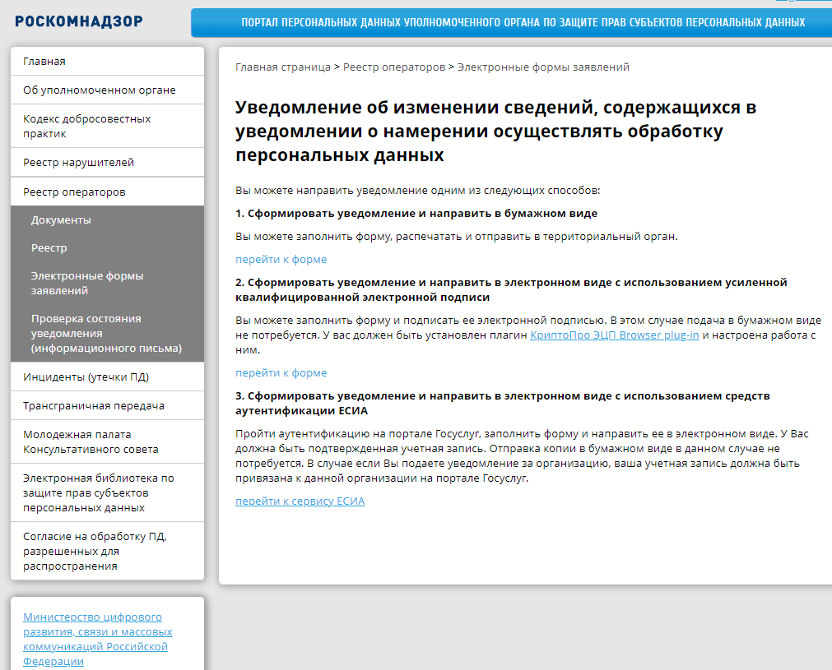
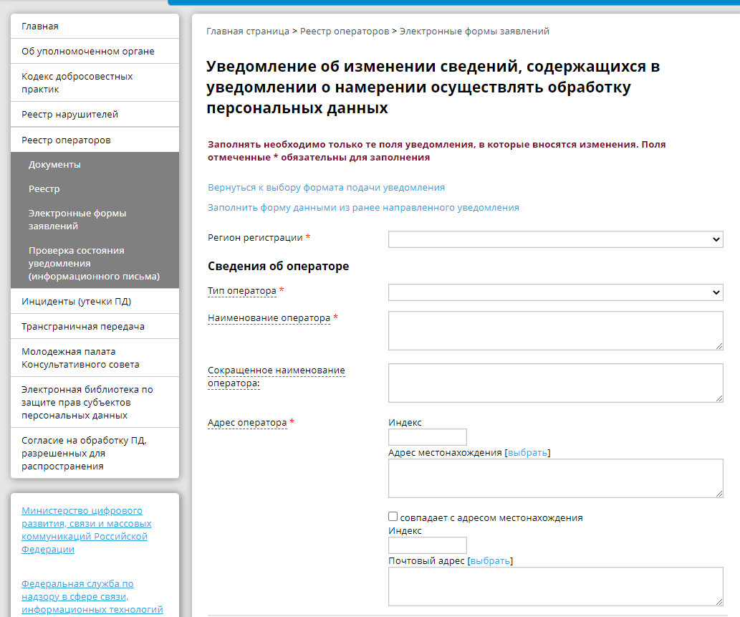
УВЕДОМЛЕНИЕ РОСКОМНАДЗОРА ОБ ИЗМЕНЕНИИ СВЕДЕНИЙ
Заполнение электронной формы уведомления об изменении сведений, содержащихся в уведомлении о намерении осуществлять обработку персональных данных

Slide 36
Подача Уведомления/ Уведомления об изменении сведений
Общий срок рассмотрения уведомления о начале обработки – 30 календарных дней с даты поступления уведомления
В случае предоставления неполных или недостоверных сведений, указанных в части 3 статьи 22 152-ФЗ, уполномоченный орган по защите прав субъектов персональных данных вправе требовать от оператора уточнения предоставленных сведений до их внесения в реестр операторов.
В случае изменения сведений, указанных в части 3 настоящей статьи, оператор не позднее 15-го числа месяца, следующего за месяцем, в котором возникли такие изменения, обязан уведомить уполномоченный орган по защите прав субъектов персональных данных обо всех произошедших за указанный период изменениях. В случае прекращения обработки персональных данных оператор обязан уведомить об этом уполномоченный орган по защите прав субъектов персональных данных в течение десяти рабочих дней с даты прекращения обработки персональных данных.
В случае прекращения обработки персональных данных оператор обязан уведомить об этом уполномоченный орган по защите прав субъектов персональных данных в течение десяти рабочих дней с даты прекращения обработки персональных данных.

Slide 37
РОСКОМНАДЗОР
Управление Федеральной службы по надзору в сфере связи, информационных технологий и массовых коммуникаций по Хабаровскому краю, Сахалинской области и Еврейской автономной области
Типовые нарушения законодательства в области персональных данных при осуществлении деятельности в сети «Интернет»
Булатова Маргарита Сергеевна
Главный специалист-эксперт отдела по защите прав субъектов персональных данных
Управления Роскомнадзора по Хабаровскому краю, Сахалинской области и Еврейской автономной области
Хабаровск, 2024
1

Slide 38
Мероприятие по контролю без взаимодействия с контролируемым лицом - наблюдение за соблюдением требований при размещении информации в сети «Интернет»
Предмет анализа интернет – ресурсов:
наличие форм сбора персональных данных
размещение документа, определяющего политику оператора в отношении обработки персональных данных (в том числе с учетом ФЗ № 266)
наличие правовых оснований на сбор и распространение персональных данных на сайте
соответствие объема обрабатываемых персональных данных целям обработки
указание срока обработки персональных данных
наличие метрических программ на официальном сайте
порядок осуществления трансграничной передачи персональных данных, закрепленный локальными актами оператора
локализация баз данных сайта

Slide 39
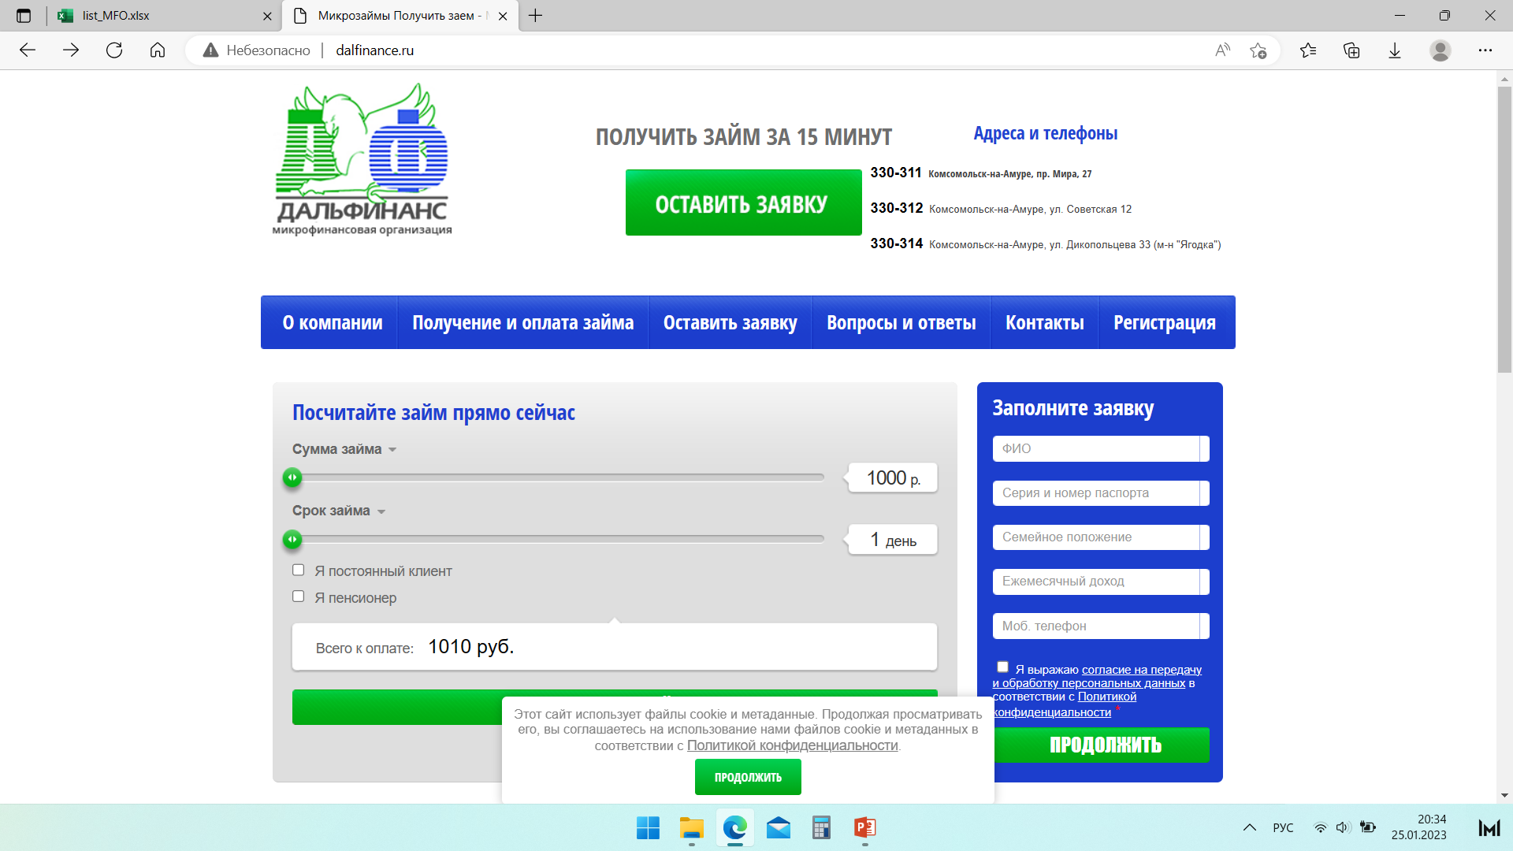
Типичные нарушения выявляемые должностными лица Управления в ходе проведения мероприятия по контролю без взаимодействия с контролируемым лицом - наблюдение за соблюдением требований при размещении информации в сети «Интернет»
1. Нарушения встречаемые при анализе форм сбора персональных данных («оформить заявку», задать вопрос», «регистрация», Google формы), размещенных на сайте контролируемого лица
ч. 2 ст. 18.1 Федерального закона № 152-ФЗ
Оператор, осуществляющий сбор персональных данных с использованием информационно-телекоммуникационных сетей, обязан опубликовать в соответствующей информационно-телекоммуникационной сети, в том числе на страницах принадлежащего оператору сайта в информационно-телекоммуникационной сети «Интернет», с использованием которых осуществляется сбор персональных данных, документ, определяющий его политику в отношении обработки персональных данных, и сведения о реализуемых требованиях к защите персональных данных, а также обеспечить возможность доступа к указанному документу с использованием средств соответствующей информационно-телекоммуникационной сети (в ред. Федерального закона от 14.07.2022 N 266-ФЗ).

Slide 40
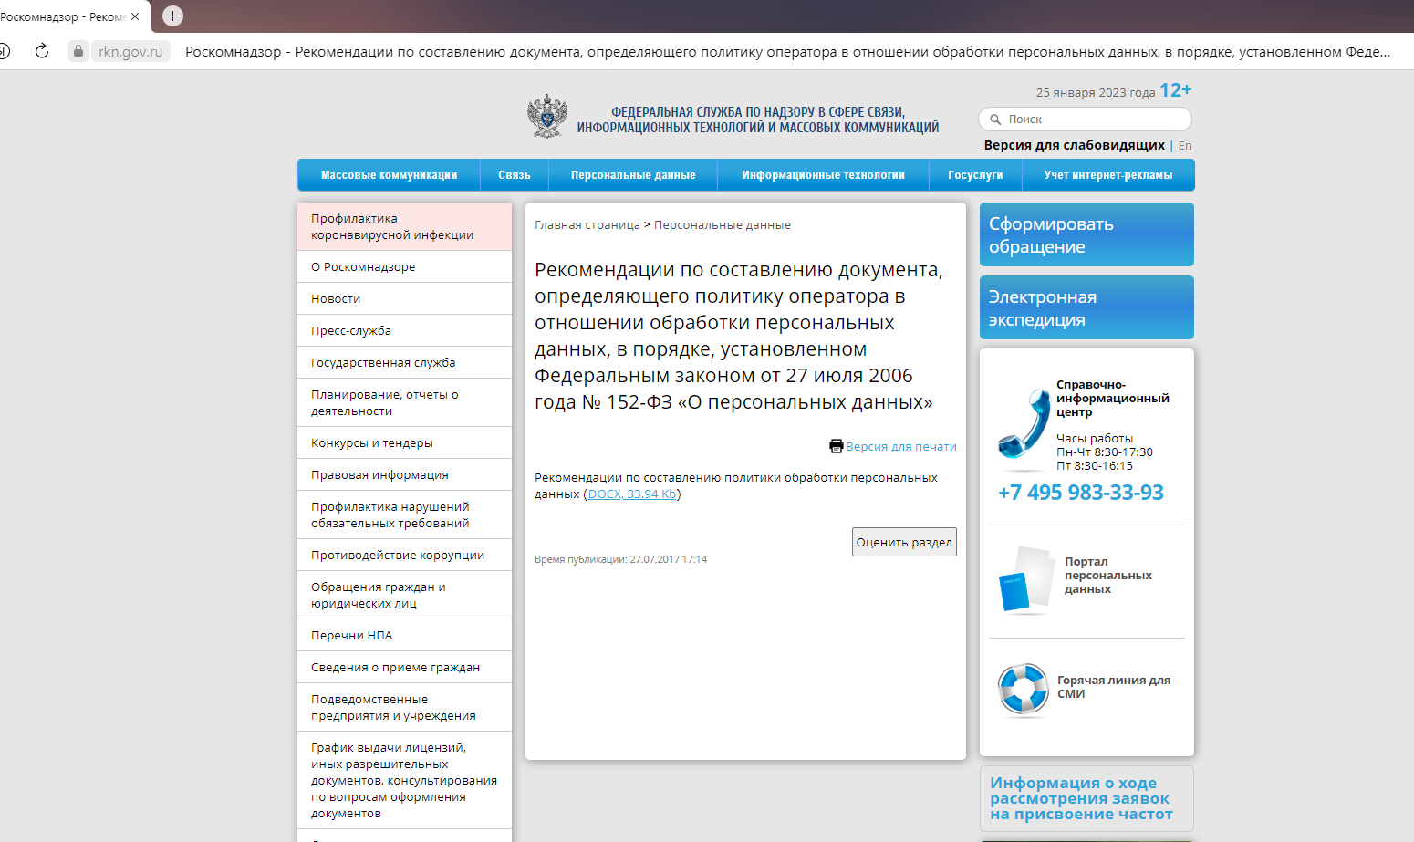
Типичные нарушения выявляемые должностными лица Управления в ходе проведения мероприятия по контролю без взаимодействия с контролируемым лицом - наблюдение за соблюдением требований при размещении информации в сети «Интернет»
2. Отсутствие на официальном сайте размещенного документа, определяющего политику оператора в отношении обработки персональных данных, либо его содержание не соответствует требованиям действующего законодательства в области персональных данных
https://rkn.gov.ru/personal-data/p908/?ysclid=ldbkgwoi8n79768220
Политика в отношении обработки персональных данных, размещенная на сайте оператора, должна содержать общие положения в отношении обработки персональных данных, при этом данные положения должны распространяться непосредственно на субъектов персональных данных, чьи персональные данные обрабатываются посредством сайта оператора (посетители/пользователи сайта).
К категориям субъектов персональных данных должны быть отнесены, в том числе пользователи сайта оператора, клиенты/потенциальные контрагенты оператора (физические лица).
Для каждой цели обработки персональных данных оператором должны быть определены категории и перечень обрабатываемых персональных данных, категории субъектов, персональные данные которых обрабатываются, способы, сроки их обработки и хранения, порядок уничтожения персональных данных при достижении целей их обработки или при наступлении иных законных оснований
В качестве правового основания обработки персональных данных пользователей сайта должны быть указаны федеральные законы и принятые на их основе нормативные правовые акты, регулирующие отношения, связанные с деятельностью оператора, в том числе на сайте.
Срок обработки персональных данных
Не рекомендуется указание такого срока как: «бессрочно», или указание чрезмерного длительного срока для конкретных целей обработки.

Slide 41
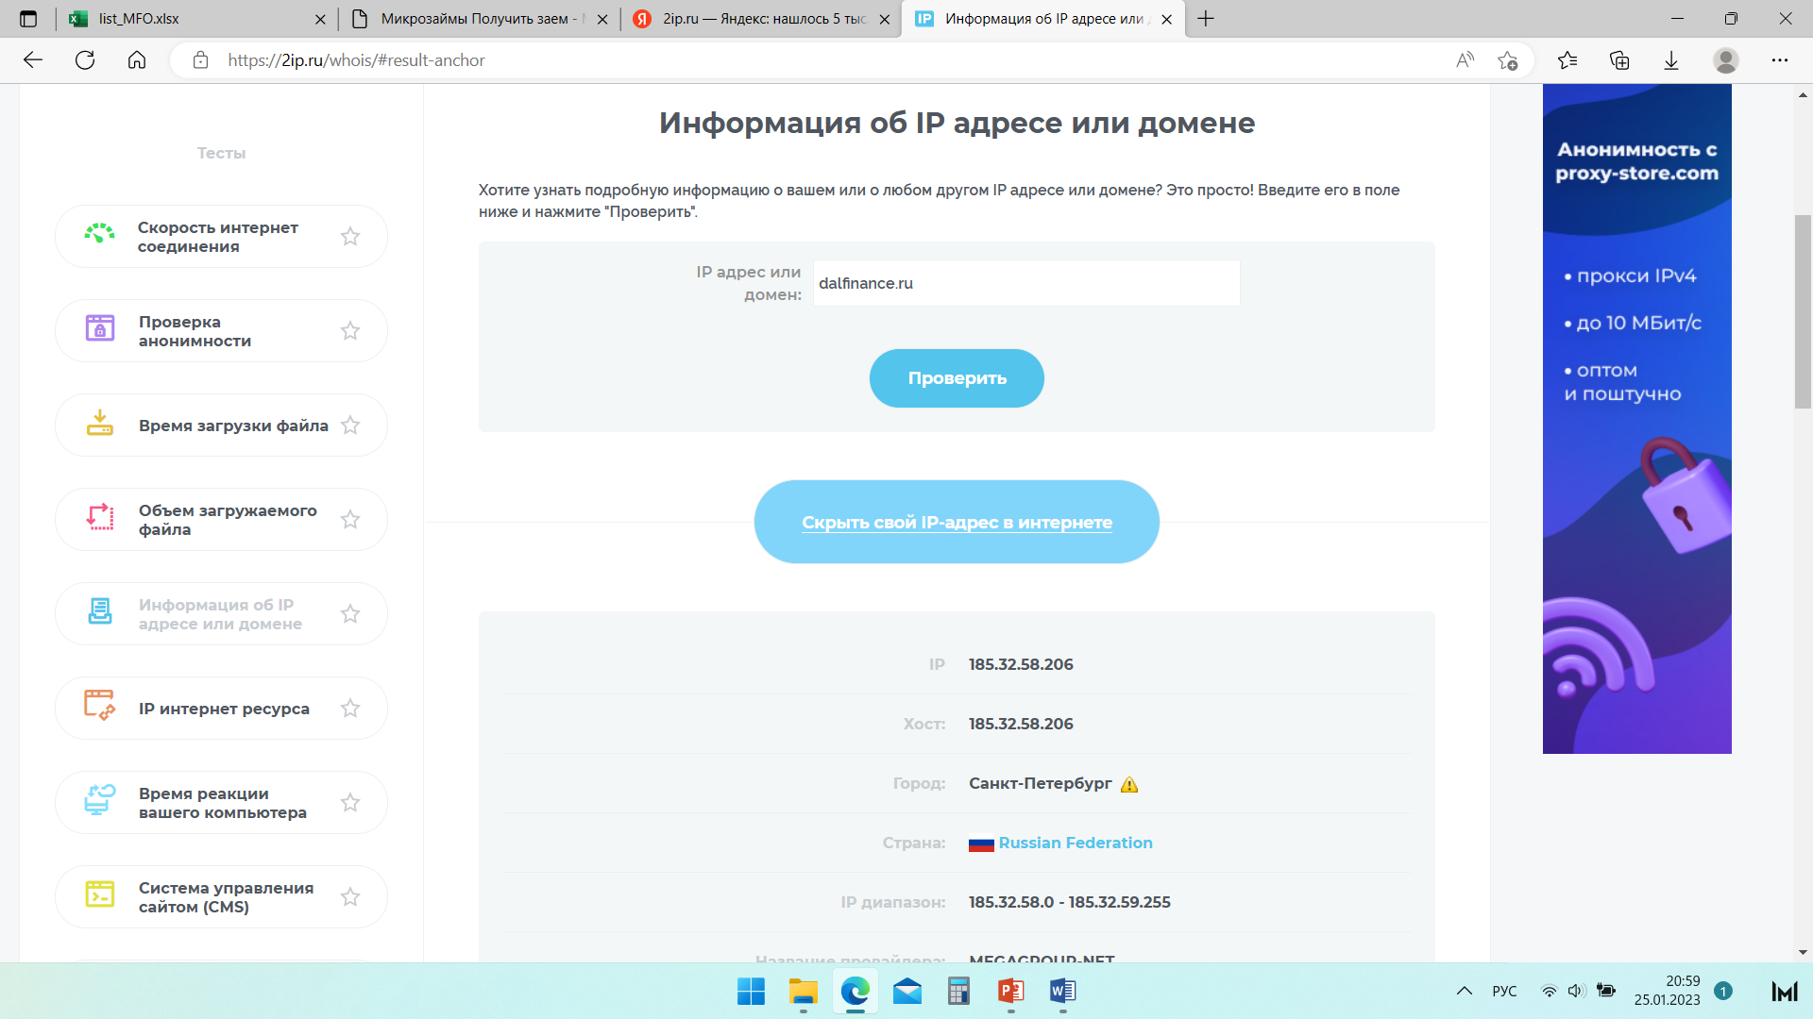
Типичные нарушения выявляемые должностными лица Управления в ходе проведения мероприятия по контролю без взаимодействия с контролируемым лицом - наблюдение за соблюдением требований при размещении информации в сети «Интернет»
3. Нарушения встречаемые при анализе форм сбора персональных данных («оформить заявку», задать вопрос», «регистрация», Google формы), размещенных на сайте контролируемого лица
ч. 5 ст. 18 Федерального закона № 152-ФЗ
При сборе персональных данных, в том числе посредством информационно-телекоммуникационной сети «Интернет», оператор обязан обеспечить запись, систематизацию, накопление, хранение, уточнение (обновление, изменение), извлечение персональных данных граждан Российской Федерации с использованием баз данных, находящихся на территории Российской Федерации, за исключением случаев, указанных в пунктах 2, 3, 4, 8 части 1 статьи 6 настоящего Федерального закона.

Slide 42
Типичные нарушения выявляемые должностными лица Управления в ходе проведения мероприятия по контролю без взаимодействия с контролируемым лицом - наблюдение за соблюдением требований при размещении информации в сети «Интернет»
4. Отсутствие правовых оснований на обработку персональных данных при сборе персональных данных и их распространении (при наличии)
п. 1 ч. 1 ст. 6 Федерального закона № 152-ФЗ
Обработка персональных данных осуществляется с согласия субъекта персональных данных на обработку его персональных данных.
п. 5 ч. 1 ст. 6 Федерального закона № 152-ФЗ
Обработка персональных данных необходима для исполнения договора, стороной которого либо выгодоприобретателем или поручителем по которому является субъект персональных данных, а также для заключения договора по инициативе субъекта персональных данных или договора, по которому субъект персональных данных будет являться выгодоприобретателем или поручителем. Заключаемый с субъектом персональных данных договор не может содержать положения, ограничивающие права и свободы субъекта персональных данных, устанавливающие случаи обработки персональных данных несовершеннолетних, если иное не предусмотрено законодательством Российской Федерации, а также положения, допускающие в качестве условия заключения договора бездействие субъекта персональных данных.
ч. 1 ст. 10.1 Федерального закона № 152-ФЗ
Согласие на обработку персональных данных, разрешенных субъектом персональных данных для распространения, оформляется отдельно от иных согласий субъекта персональных данных на обработку его персональных данных. Оператор обязан обеспечить субъекту персональных данных возможность определить перечень персональных данных по каждой категории персональных данных, указанной в согласии на обработку персональных данных, разрешенных субъектом персональных данных для распространения.

Slide 43
Управлением в 2024 году запланированы мероприятия по контролю без взаимодействия с контролируемыми лицами в отношении категорий операторов, осуществляющих свою деятельность в различных сферах
Органы государственной власти субъектов Российской Федерации и муниципальные органы
Финансово – кредитные организации
МФЦ
Интернет – магазины
Организации, осуществляющие туроператорскую и турагентскую деятельность
Организации по перевозке пассажиров легковым такси
Медицинские организации
Образовательные учреждения
Операторы связи
Организации в сфере ЖКХ
Предприятия общественного питания
Фитнес – центры
Организации, оказывающие услуги парикмахерских и салонов красоты

Slide 44
РОСКОМНАДЗОР
Управление Федеральной службы по надзору в сфере связи, информационных технологий и массовых коммуникаций по Хабаровскому краю, Сахалинской области и Еврейской автономной области
Порядок организации и осуществления
обязательных профилактических визитов
Волкова Алина Владимировна
Ведущий специалист-эксперт отдела по защите прав субъектов персональных данных
Управления Роскомнадзора по Хабаровскому краю, Сахалинской области и Еврейской автономной области
Хабаровск, 2024
1

Slide 45
Обязательный профилактический визит проводится контролирующим органов(территориальным органом) Роскомнадзора (Федеральный закон от 31.07.2020 № 248-ФЗ, вступил в силу с 01.07.2021) в целях предупреждения нарушений контролируемыми лицами обязательных требований в области персональных данных и повышения уровня правовой грамотности контролируемых лиц в вопросах соблюдения требований законодательства Российской Федерации в области персональных данных в отношении:
Объектов контроля, отнесенных к категориям высокого и значительного риска (обработка специальной категории персональных данных и (или) биометрических персональных данных; сбор персональных данных, в том числе в информационно-телекоммуникационной сети «Интернет», осуществляемый с использованием баз данных, находящихся за пределами Российской Федерации; трансграничная передача персональных данных на территорию иностранных государств, не являющихся сторонами Конвенции Совета Европы, передача третьим лицам персональных данных, полученных в результате обезличивания с использованием методов обезличивания и т.д.). Полный перечень Критерий отнесения объектов контроля к определенной категории риска указан в Постановление Правительства РФ от 29.06.2021 № 1046 «О федеральном государственном контроле (надзоре) за обработкой персональных данных»
Контролируемых лиц, приступающих к осуществлению деятельности в сфере обработки персональных данных (контролируемые лица, зарегистрированные в Реестре операторов, осуществляющих обработку персональных данных, которые указали дату начала обработки предыдущий год.
Контролируемое лицо уведомляется о проведении обязательного профилактического визита не позднее чем за 5 рабочих дней до даты его проведения (в адрес контролируемого лица направляется Уведомление о проведении обязательного профилактического визита с Запросом о предоставлении документов и информации, необходимых для проведения обязательного профилактического визита).

Slide 46
Порядок проведения профилактического визита
Срок проведения обязательного профилактического визита не может превышать 5 рабочих дней.
Форма проведения: по месту осуществления деятельности контролируемого лица (выезд должностных лиц)
путем использования видео-конференц-связи (вебинар).
По месту осуществления деятельности контролируемого лица (выезд)
Вручения руководителю контролируемого лица или иному уполномоченному представителю контролируемого лица письменного запроса о представлении документов и информации, необходимых для проведения обязательного профилактического визита
Путем использования видео-конференц-связи (вебинар)
Посредством использования электронных каналов связи направляется запрос о представлении документов и информации, необходимых для проведения обязательного профилактического визита
Контролируемое лицо в соответствии с ч. 6 ст. 52 Федерального закона «О государственном контроле (надзоре) и муниципальном контроле в Российской Федерации» имеет право отказаться от проведения обязательного профилактического визита, при этом оно должно уведомить об отказе контролирующего органа (территориальный орган) не позднее чем за 3 рабочих дня до даты его проведения. Если контролируемое лицо в установленные сроки письменно не уведомило территориальный орган Роскомнадзора об отказе в проведении профилактического визита, указанное мероприятие подлежит проведению.

Slide 47
Завершение профилактического визита
По результатам профилактических визитов составляются разъяснения рекомендательного характера по организации контролируемым лицом деятельности по обработке персональных данных на основе анализа документов и информации, предоставленных контролируемым лицом при проведении профилактического визита. Сведения о результатах профилактического визита также заносятся в ЕРКНМ.
При проведении профилактического визита предписание об устранении нарушений обязательных требований не выдается.
В случае, если при проведении профилактического визита установлено, что объекты контроля представляют явную непосредственную угрозу причинения вреда (ущерба) охраняемым законом ценностям или такой вред (ущерб) причинен, инспектор незамедлительно направляет информацию об этом уполномоченному должностному лицу контрольного (надзорного) органа для принятия решения о проведении контрольных (надзорных) мероприятий.

Slide 48
Отдел по защите прав субъектов персональных данных
Хабаровский край
8 (4212) 35-82-94 (доб. 602, 603, 604, 605, 703)
Сахалинский территориальный отдел
8 (4242) 55-60-14 (доб. 905, 901)
Биробиджанский территориальный отдел
8 (42622) 3-80-03 (доб. 802, 803, 805)

Slide 49
РОСКОМНАДЗОР
Управление Федеральной службы по надзору в сфере связи, информационных технологий и массовых коммуникаций по Хабаровскому краю, Сахалинской области и Еврейской автономной области
Спасибо за внимание!
3

